Slide 1
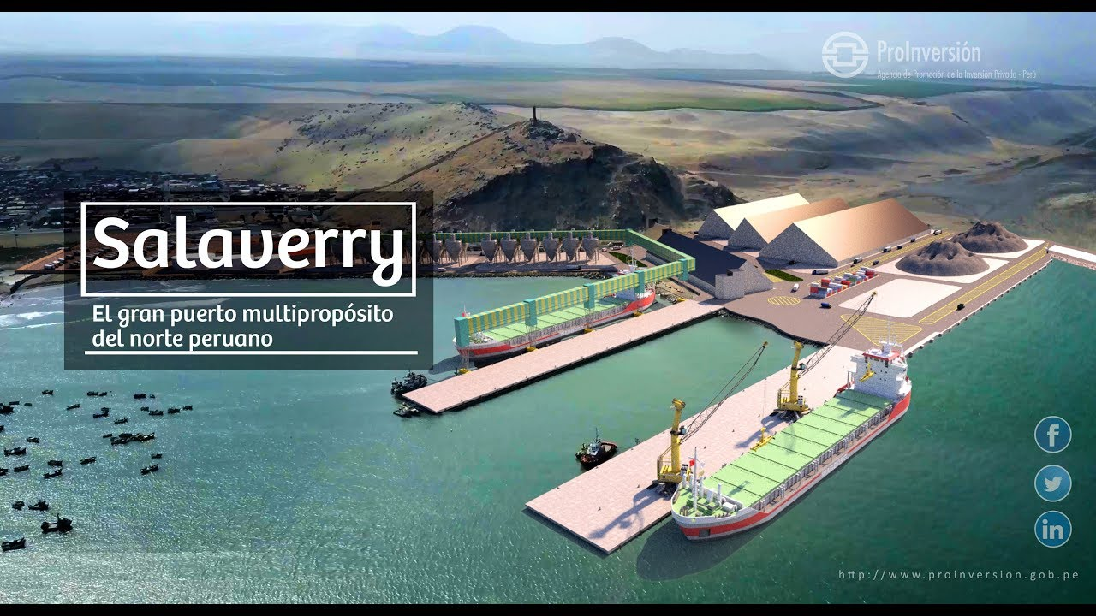
Proyecto Modernización
Terminal Portuario Multipropósito de Salaverry
Terminal Portuario Multipropósito de Salaverry

Slide 2

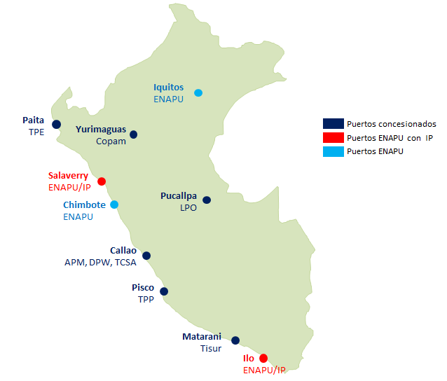
El Proyecto
Generalidades
Tramarsa presentó, en mayo 2015, la Iniciativa Privada Autofinanciada para la concesión del TP Salaverry por 30 años.
Es un terminal multipropósito que cuenta con 2 muelles con capacidad para atender hasta 4 naves.
Moviliza 2.3 MM TM de cereales y graneles para alimentos, fertilizantes, concentrados de mineral, carbón, azúcar, otros.
Situación de puertos

Slide 3
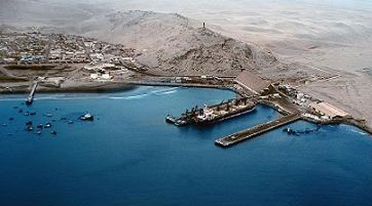
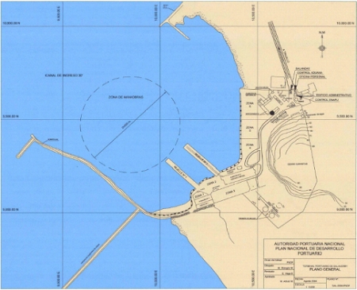
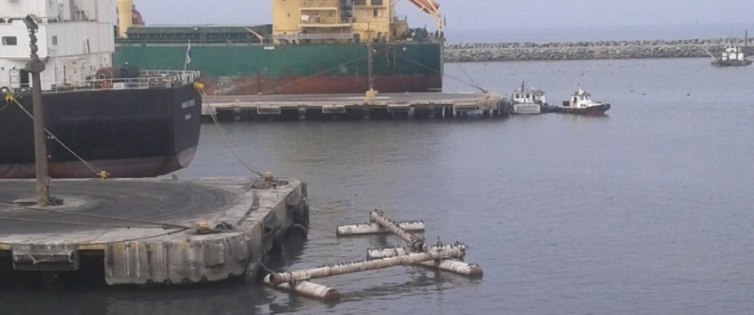
Características del Terminal Portuario de Salaverry
Infraestructura y equipamiento
Estado de la infraestructura muy deficitario, bitas y defensas.
Elementos de atraque y amarre para buques de 20.000t usados habitualmente para buques del doble de tamaño.
Puerto diseñado para naves de 120-150 m de eslora con navíos llegando de más de 200m.
Longitud de los atraques igual al navío, los largos de atraque se convierten en traveses.
Falta de dragado superficie libre bajo casco mínima, no puede pasar la energía.
Terminal Portuario de Salaverry

Slide 4
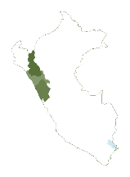
Modernización y Desarrollo del Terminal Portuario Multipropósito de Salaverry
Objetivo: Diseño, financiamiento, construcción, conservación, explotación y transferencia de la infraestructura portuaria del TP de Salaverry.
Entidad Competente: Ministerio de Transportes y Comunicaciones (MTC)- Autoridad Portuaria Nacional (APN).
Modalidad: Iniciativa Privada Autofinanciada.
Monto de Inversión (sin IGV): US$ 229 millones.
Plazo: 30 años.
Zonas de influencia: La Libertad, Cajamarca y Ancash.
Adjudicatario: Consorcio Transportadora Salaverry, conformado por las empresas Tramarsa y Naviera Tramarsa.

Slide 5
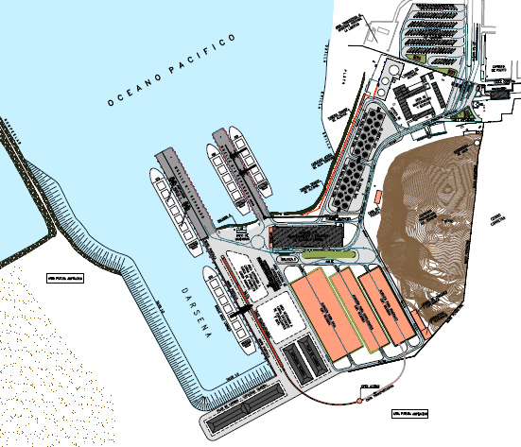
Concesión Terminal Portuario de Salaverry
Inversión de USD 228.9MM

Slide 6
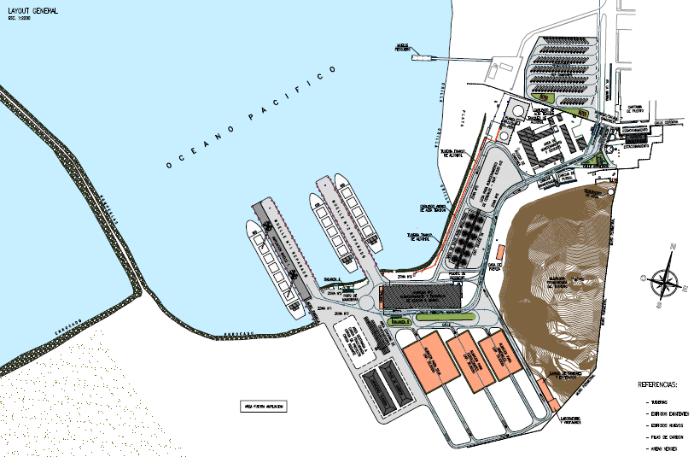
Terminal Portuario de Salaverry
Lay Out Etapa 1 y 2 Obras en Tierra
Antepuerto
Losas de Contenedores / cereales
Reparación
Muelle 2
Ampliación
Muelle 1
Silos
- Almacén de azúcar
- Losas de contenedores y carga general
- Losas de carbón
Almacén de minerales
Almacén de fertilizantes
Almacén de soya

Slide 7
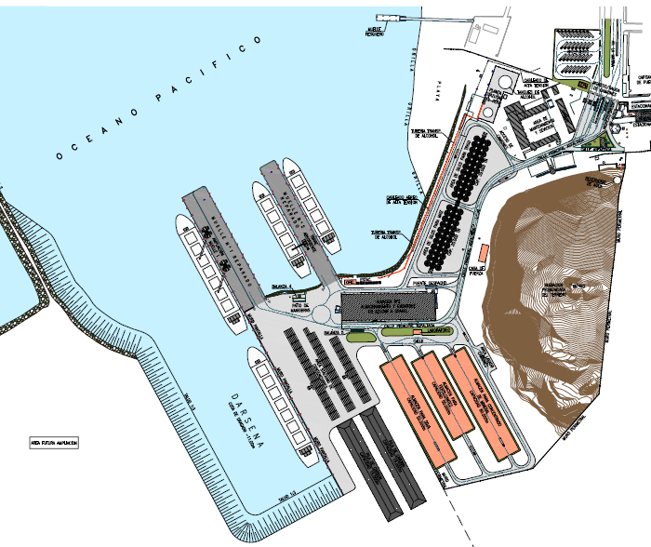
Terminal Portuario de Salaverry
Lay Out Etapas 3, 4, 5 y dársena
(Obras obligatorias sujetos a gatillos de demanda)
Etapa 3: 1.2 MM TM trigo y maíz
Ampliación Silos y mecanización descarga
Etapa 4:
1.8 MM TM soya y fertilizantes
Ampliación almacenes
Etapa 4:
0.8 MM TM minerales
Ampliación almacén
Etapa Dársena:
65% TOA o
1.8 MM minerales o
1.8 MM soya + fertilizantes
Etapa 5:
1.2 MM TM minerales
Mecanización minerales

Slide 8
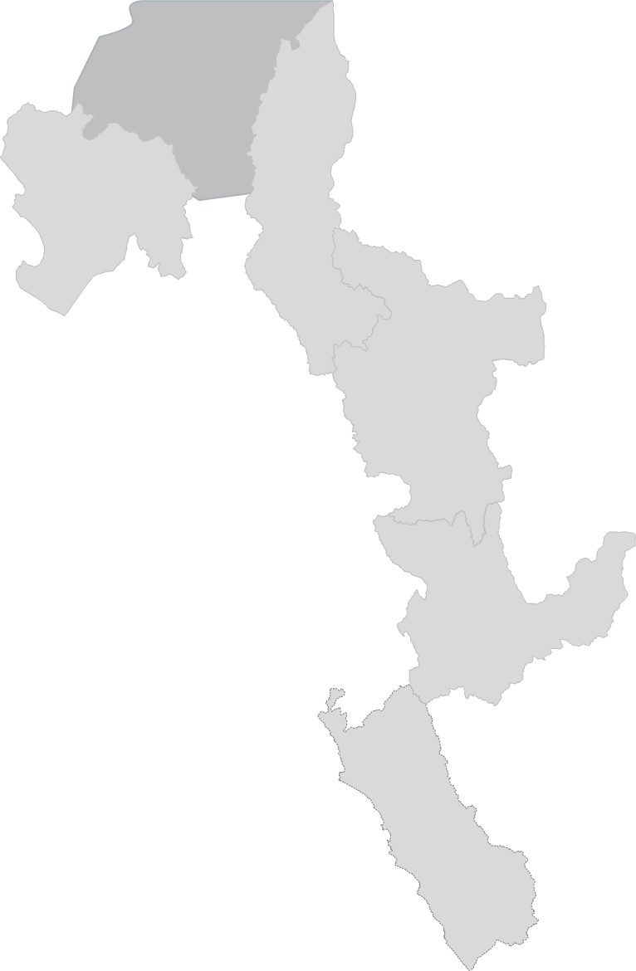
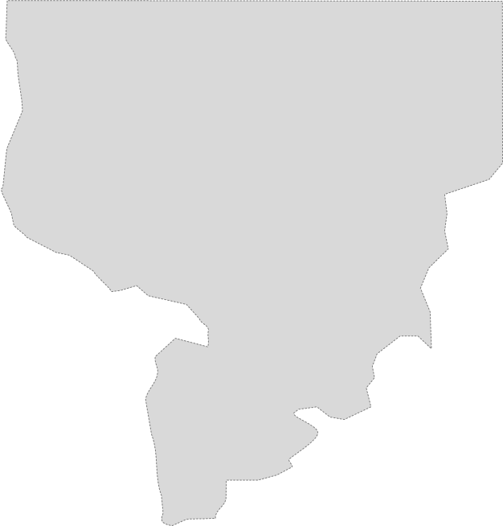
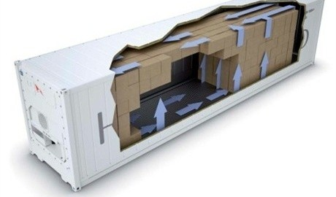
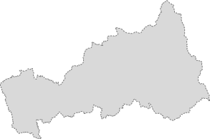
Oportunidades de desarrollo de tráficos en la Zona de Influencia del TP Salaverry
Producción agrícola y proyectos de irrigación
Atención de productos de agroexportación
Acuerdo sobre Transporte Internacional de Mercancías Perecederas y sobre Vehículos Especiales utilizados con esta finalidad (ATP)
Paita
Moyobamba
Cuatro tipos de unidades para el transporte de mercancías perecederas:
Isoterma
Refrigerante
Frigorífica
Calorífica
Chachapoyas
Chiclayo
Puerto Etén
Cajamarca
Chicama
Salaverry
Chimbote
Producción
Reefers (contenedores refrigerados)
Actúan como un refrigerador móvil. Sus condiciones herméticas y su revestimiento interno de aluminio y/o acero inoxidable, manteniendo una temperatura interna estable por semanas.
Aguacate, Frijol, Pimiento y Uva
Espárrago, Mango y Alcachofa
Bananos, Café y Cereal
Cítricos y Mango
Cereal (arroz)
Azúcar
Huaraz
Proyecto de irrigación
Chavimochic
Olmos
Chinecas

Slide 9
Oportunidades de desarrollo de tráficos en la Zona de Influencia del TP Salaverry
Yacimientos mineros y principales proyectos
Atención de concentrado de minerales
Actualmente el TP de Salaverry moviliza concentrado de cobre, carbón y antracita granulada.
Yacimientos mineros y principales proyectos en la Región La Libertad:
Se trata de proyectos de explotación de mineral de cobre, plata y oro, principalmente.
El traslado, recepción y embarque de esta carga dentro de las instalaciones portuarias, se realiza considerando las normas ambientales establecidas a nivel nacional.
Las consideraciones socio ambientales referidas al manejo de esta carga deberán ser incluidas en el EIA del TP Multipropósito de Salaverry.
Paita
Piura
CAÑARIACO
LA GRANJA
Chiclayo
CERRO CORONA
MINAS CONGA
GALENO
MICHIQUILLAY
Puerto Eten
Cajamarca
OCÉANO PACÍFICO
LA ARENA
Trujillo
MAGISTRAL
Salaverry
Chimbote
Yacimientos de cobre
Huaraz
Proyectos en explotación
Proyectos con EIA aprobado
Proyectos en exploración

Slide 10


